Slide 1
Взаимное расположение графиков линейных функций.
Алгебра , 7 класс.

Slide 2
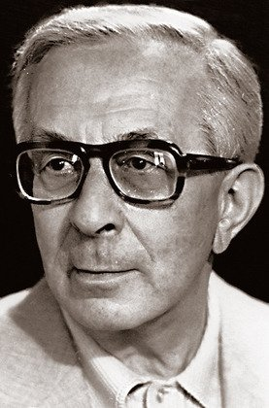
«Решение задач по алгебре – это взятие неприятельской крепости и установка на башни побежденного города своего флага.» Н.Я. Виленкин.

Slide 3
Повторение
Линейной функцией называется функция вида Графиком линейной функции является Коэффициент к называется и «отвечает» за
, причем, если к< 0, то если к >0, то . И еще коэффициент к «отвечает» за (уточните как?). Коэффициент m называется и «отвечает» за .
Переменная х называется или , переменная у называется или .

Slide 4
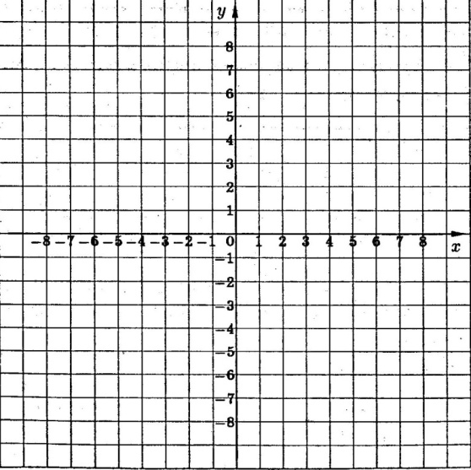
Укажите, какая формула соответствует какому графику.
1) y = 3x
2) y = - 3x
3) y = x + 3

Slide 5
Составьте уравнение прямой y = kx + m,изображенной на рисунке.

Slide 6
Постройте в одной системе координат графики записанных функций
1 ряд 2 ряд 3 ряд
y = 2x y = -0,5x + 2 y = 2x + 2
y = 2x + 1 y = 2x - 3 3y = 6x +6
y = 2x - 4

Slide 7
y= 2x
y =2x + 1
y = 2x - 4

Slide 8
y = - 0,5x + 2
y = 2x - 3

Slide 9
y = 2x + 2
3y = 6x + 6
y = 2x + 2

Slide 10
Взаимное расположение графиков линейных функции
Линейные функции | Алгебраическое условие | Геометрический вывод.
y = k1x + m1 y = k2x + m2 | k1 = k2, m1 ≠m2 | Прямые y = k1x + m1 и y = k2x + m2 параллельны
 | 2 ) k1 = k2, m1 = m2 | 2) Прямые y = k1x + m1 и y = k2x + m2 совпадают
 | 3) k1 ≠ k2 | 3)Прямые y = k1x + m1 и y = k2x + m2 пересекаются.

Slide 11
Найдите координаты точи пересечения заданных прямых; если это невозможно, объясните почему:
1) y = 2x + 3 и y = - 3x + 2
2) y = - 15x- 14 и y = -15x + 8
3) y = 7x + 4 и y = -x + 4
4) y = 7x + 6 и y

Slide 12
Решение
1) 2х + 3 = -3х +2
2х + 3х = 2 – 3
5х = -1
х = -0,2
у = 2∙( -0, 2) + 3 = -0,4 +3 = 2,6 (- 0,2; 2,6)
3) (0; 4)

Slide 13
Самостоятельная работа
1 вариант.
1) Найдите координаты точки пересечения графиков функций у = х + 5 и у = 1,5х +4.
2) Задайте линейную функцию , график которой параллелен прямой у = 1,5х + 4 и проходит через начало координат
2 вариант.
1) Найдите точки пересечения графиков функций у = -2х +8 и
у = х – 7.
2) Задайте линейную функцию, график которой параллелен прямой у = х – 7 и проходит через начало координат

Slide 14
Проверка:
1) (2;7)
2) у = 1,5х
1) (5; -2)
у = х

Slide 15
Итог урока :
1) Я знаю …
2) Я понял…
3) Мне понятно…
4) Я увидел свои ошибки…

Slide 16
Спасибо за урок!!!

